Slide 1

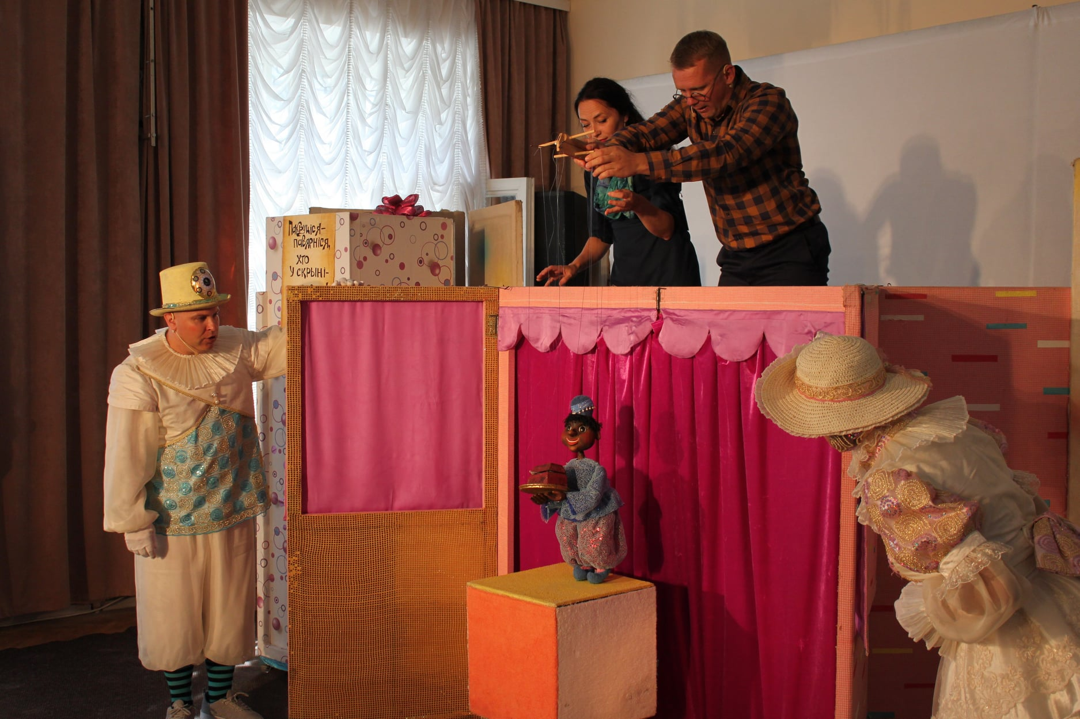
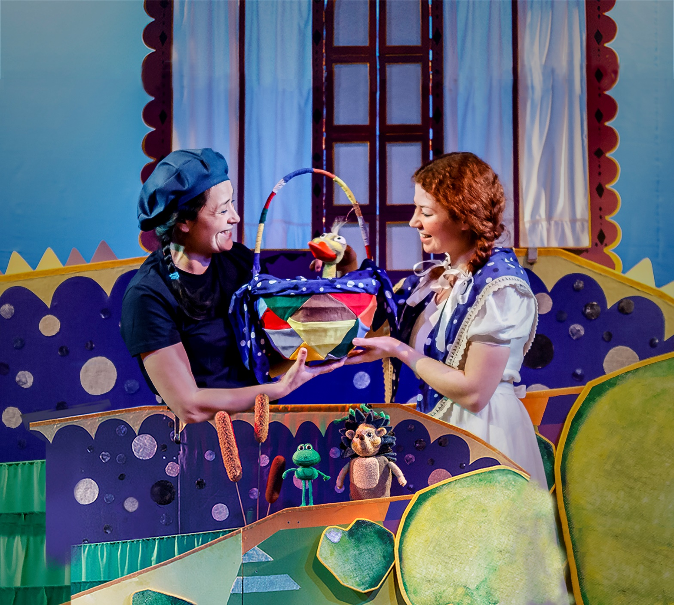
Заслуженный коллектив Республики Беларусь «Белорусский театр «Лялька»
приглашает к сотрудничеству любые заинтересованные организации и группы граждан

Slide 2
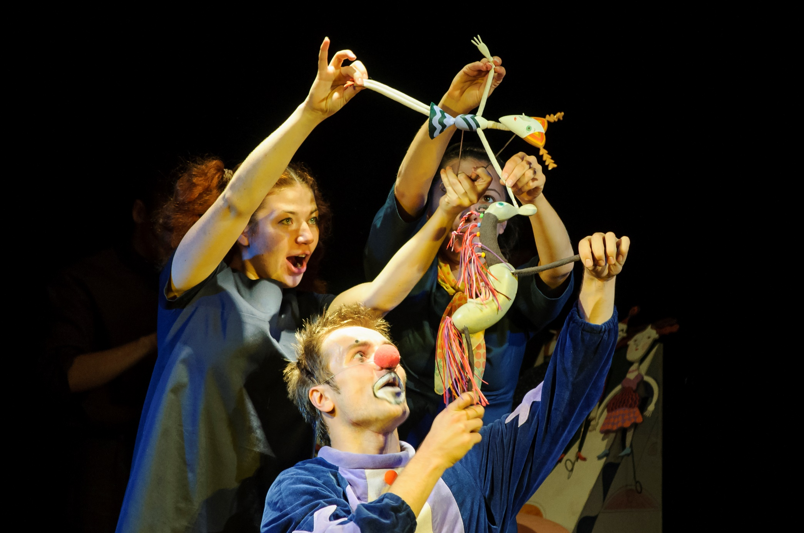
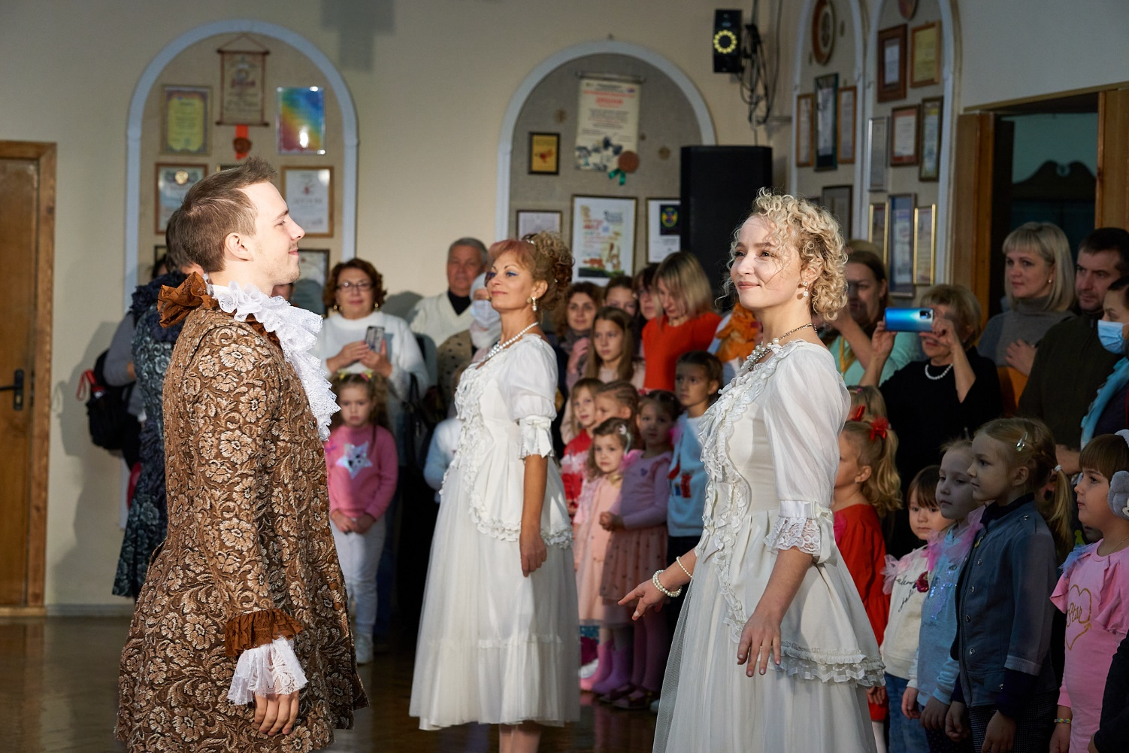
Возможны обменные гастроли, участие в республиканских и международных фестивалях, культурных мероприятиях, концертах, презентациях.

Slide 3
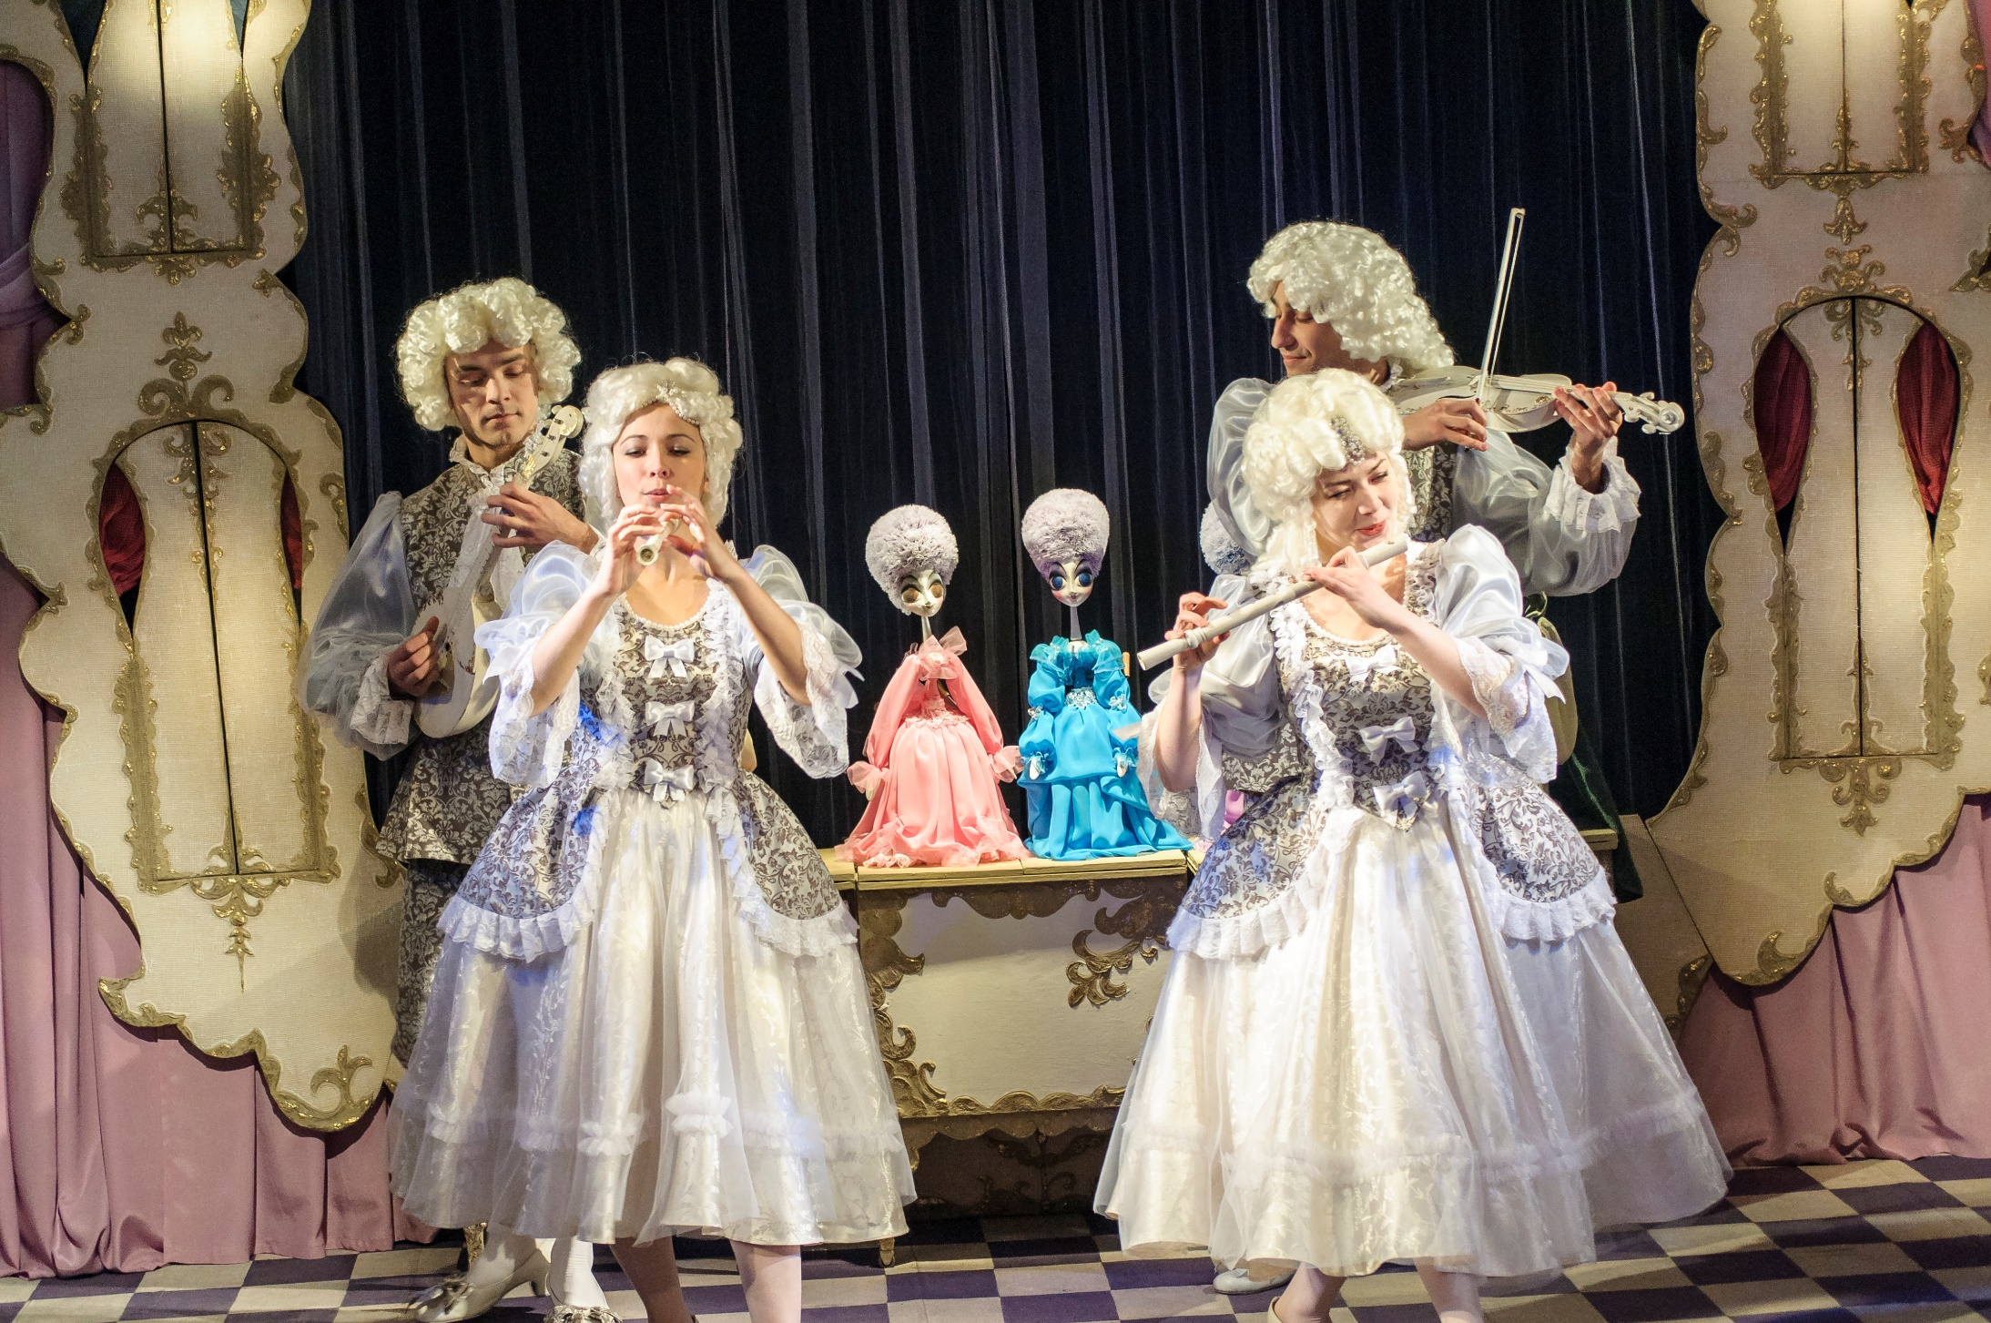
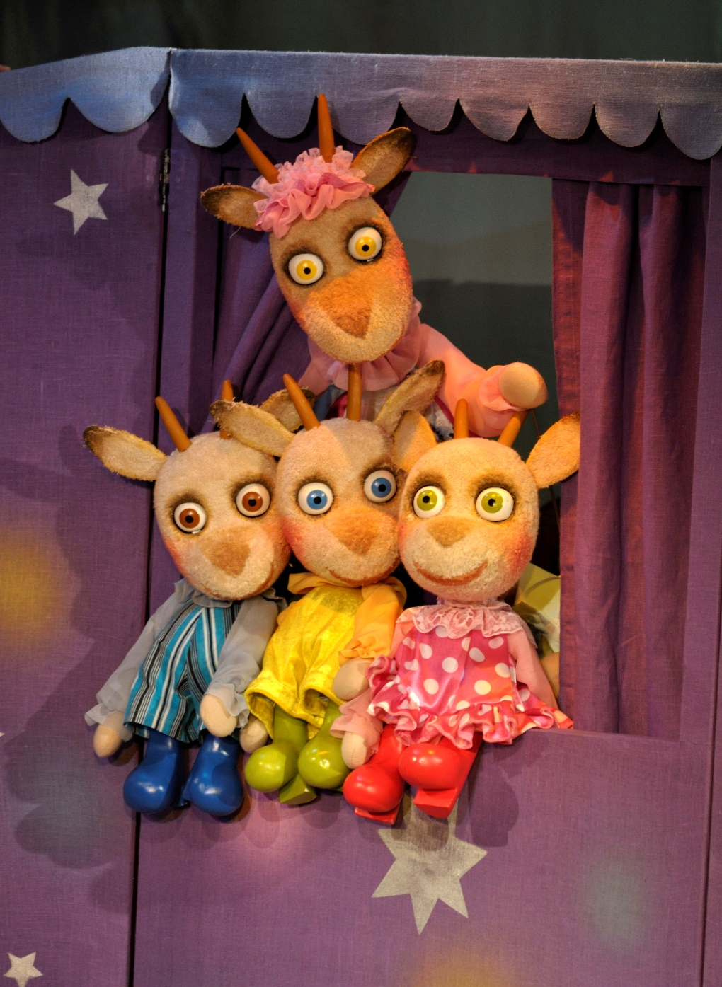
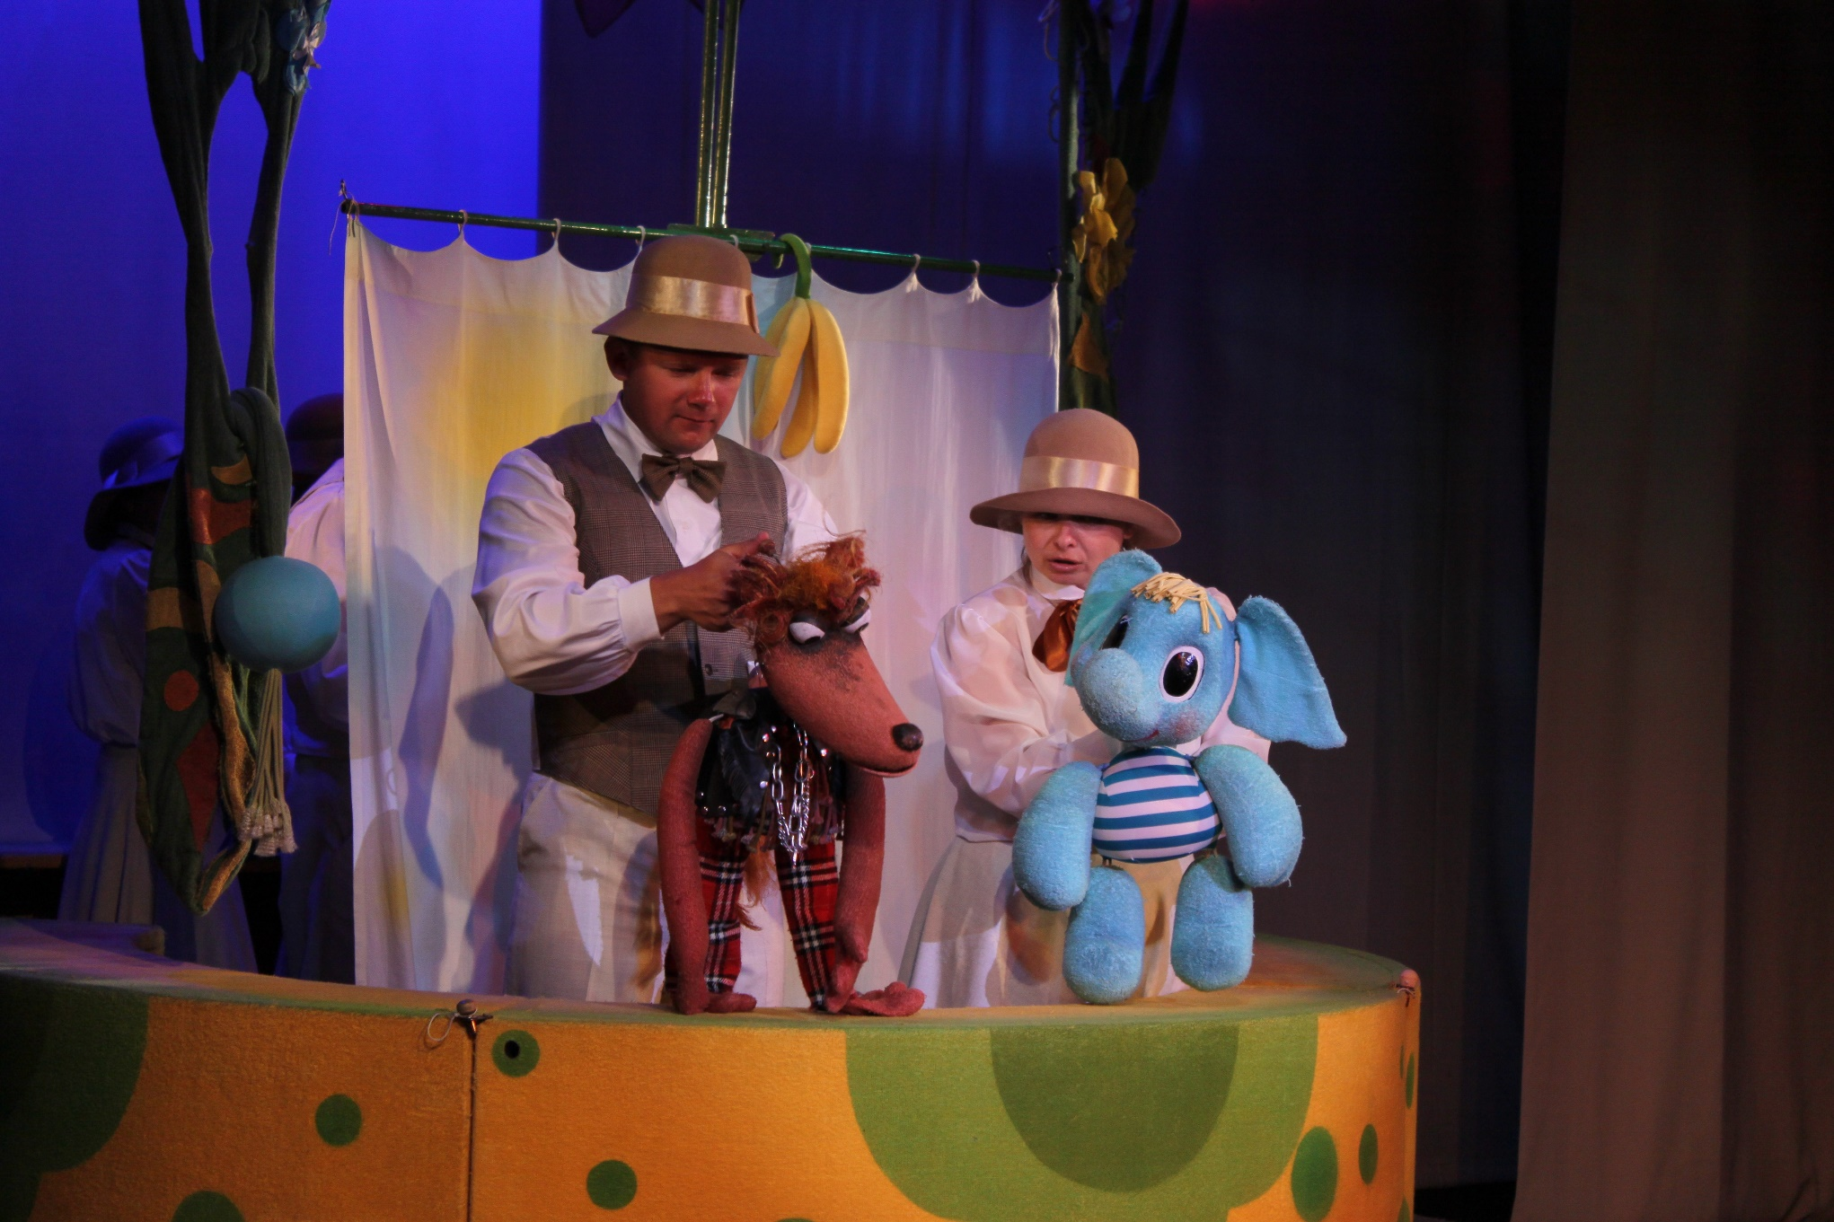
Предлагаем спектакли для детей и взрослых. В репертуаре преобладают постановки по лучшим произведениям мировой классической литературы, гармонично сочетающие воспитательный, развивающий и развлекательный аспекты.

Slide 4
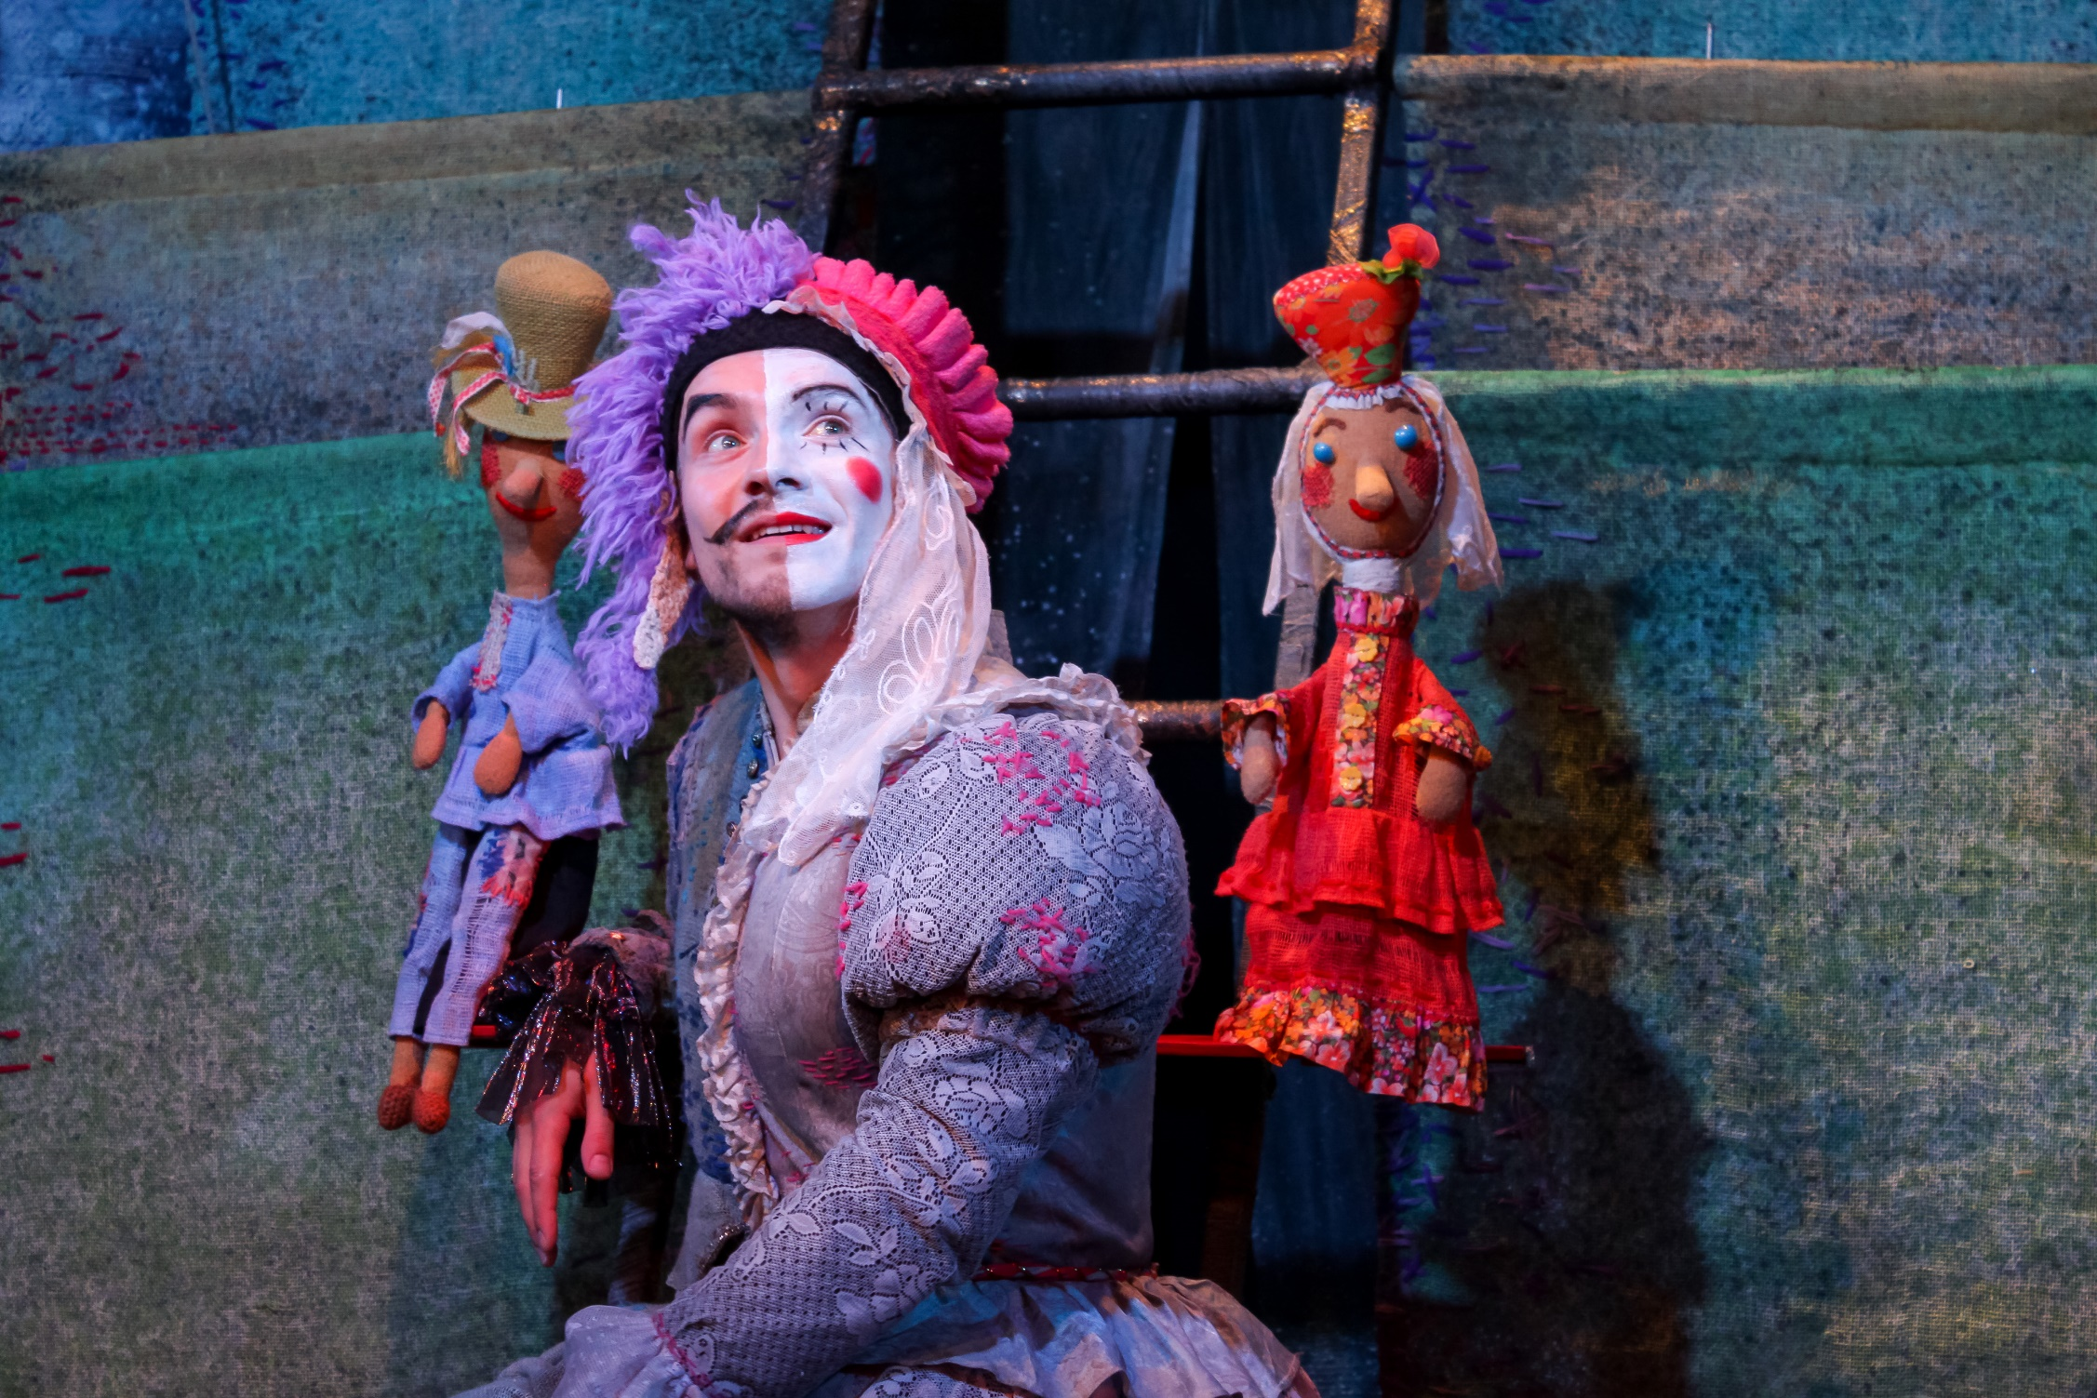
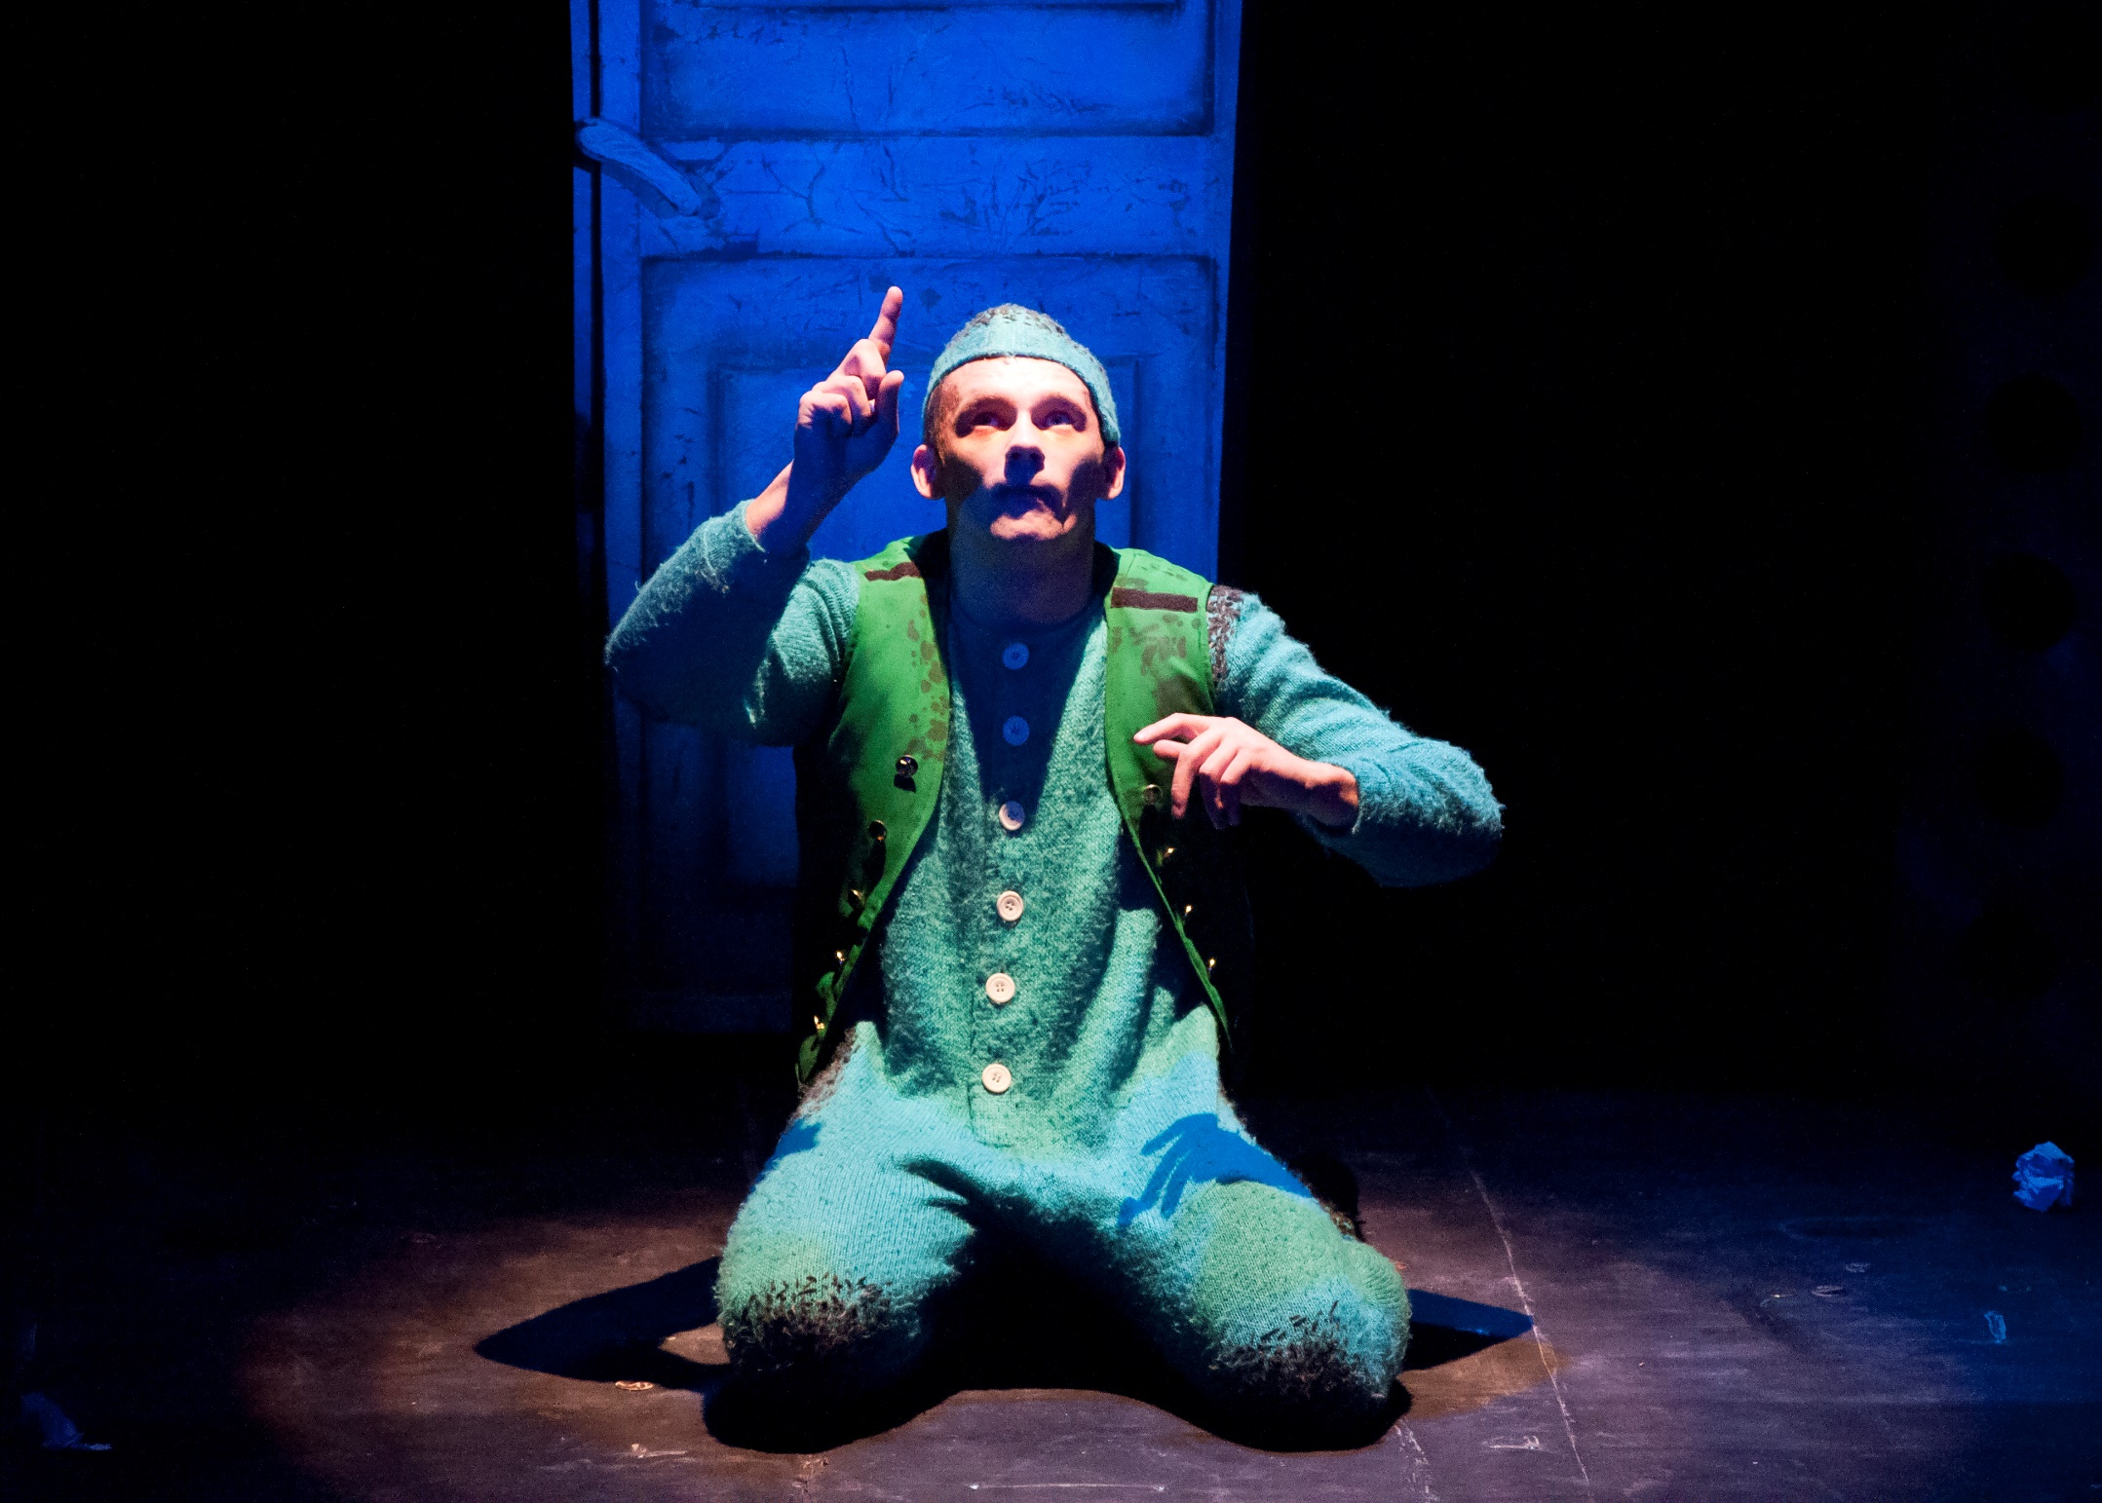
Подтверждением признания высочайшего творческого уровня коллектива являются 14 Гран-при и более 90 дипломов самых престижных международных фестивалей театров кукол.

Slide 5
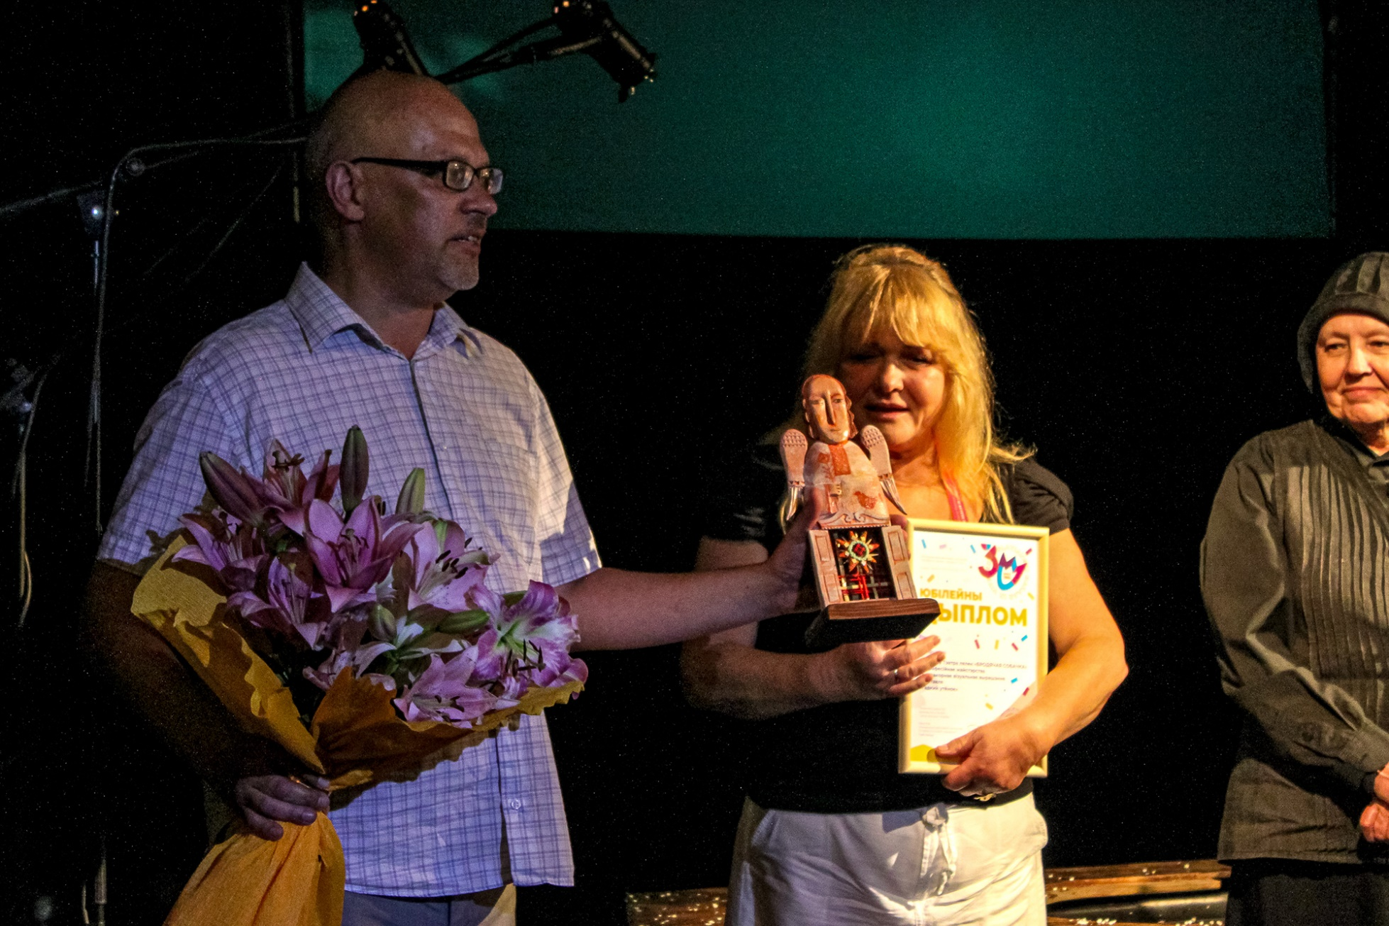
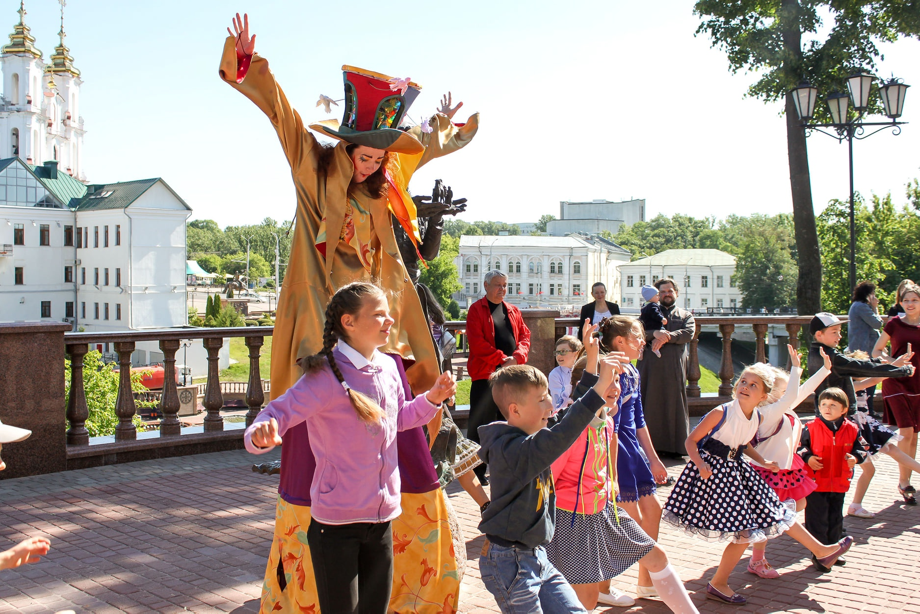
Ежегодно в рамках фестиваля «Славянский базар в Витебске» на базе Белорусского театра «Лялька» разворачивается интереснейший проект — «Лялечны квартал», участие в котором принимают лучшие коллективы кукольников из Беларуси, России, Украины, Швеции и других стран. Мероприятия проекта привлекают как белорусских зрителей, так и гостей из других стран.

Slide 6
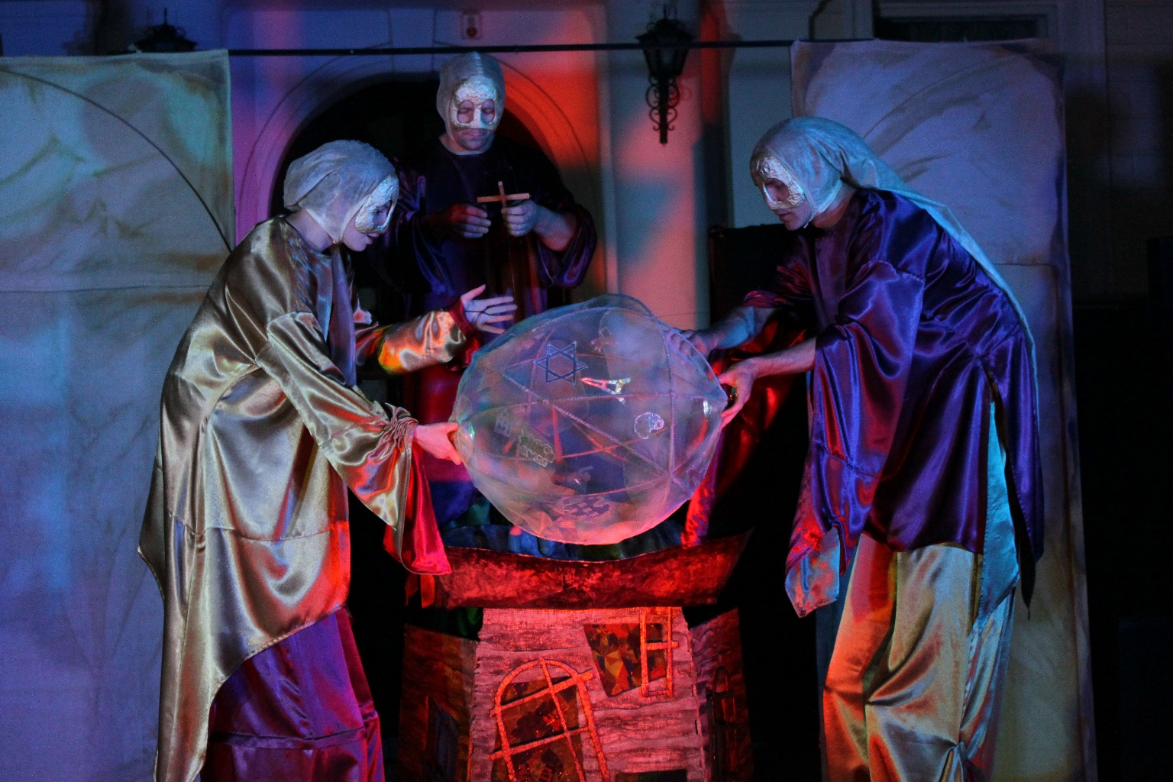
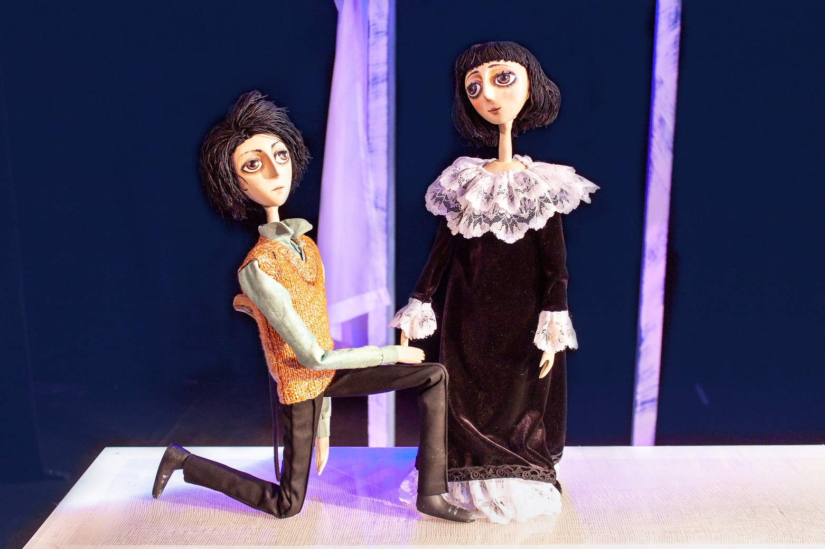
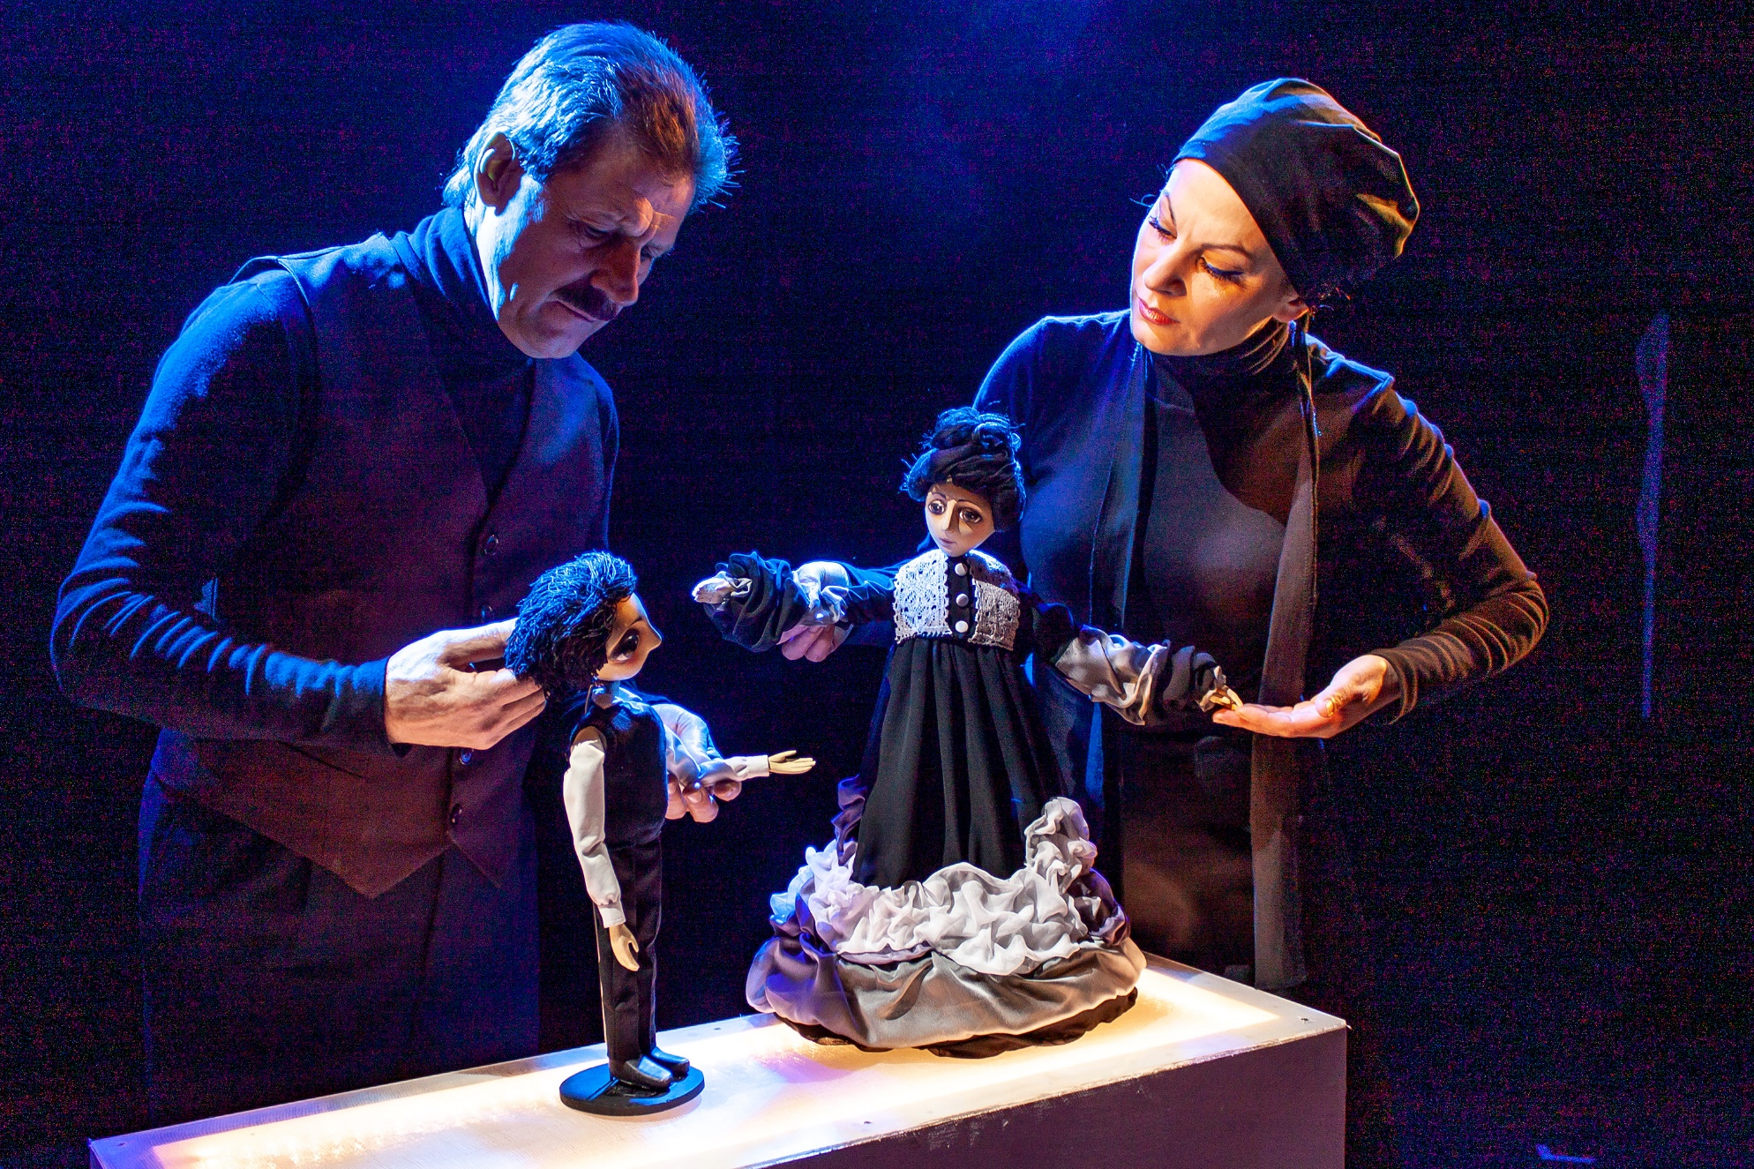
Значительной вехой в развитии театра как центра притяжения туристов из разных стран стало создание двух спектаклей, посвящённых жизни и творческому наследию Марка Шагала — «Зыход» и «Мастак. Вяртанне ў Віцебск».

Slide 7
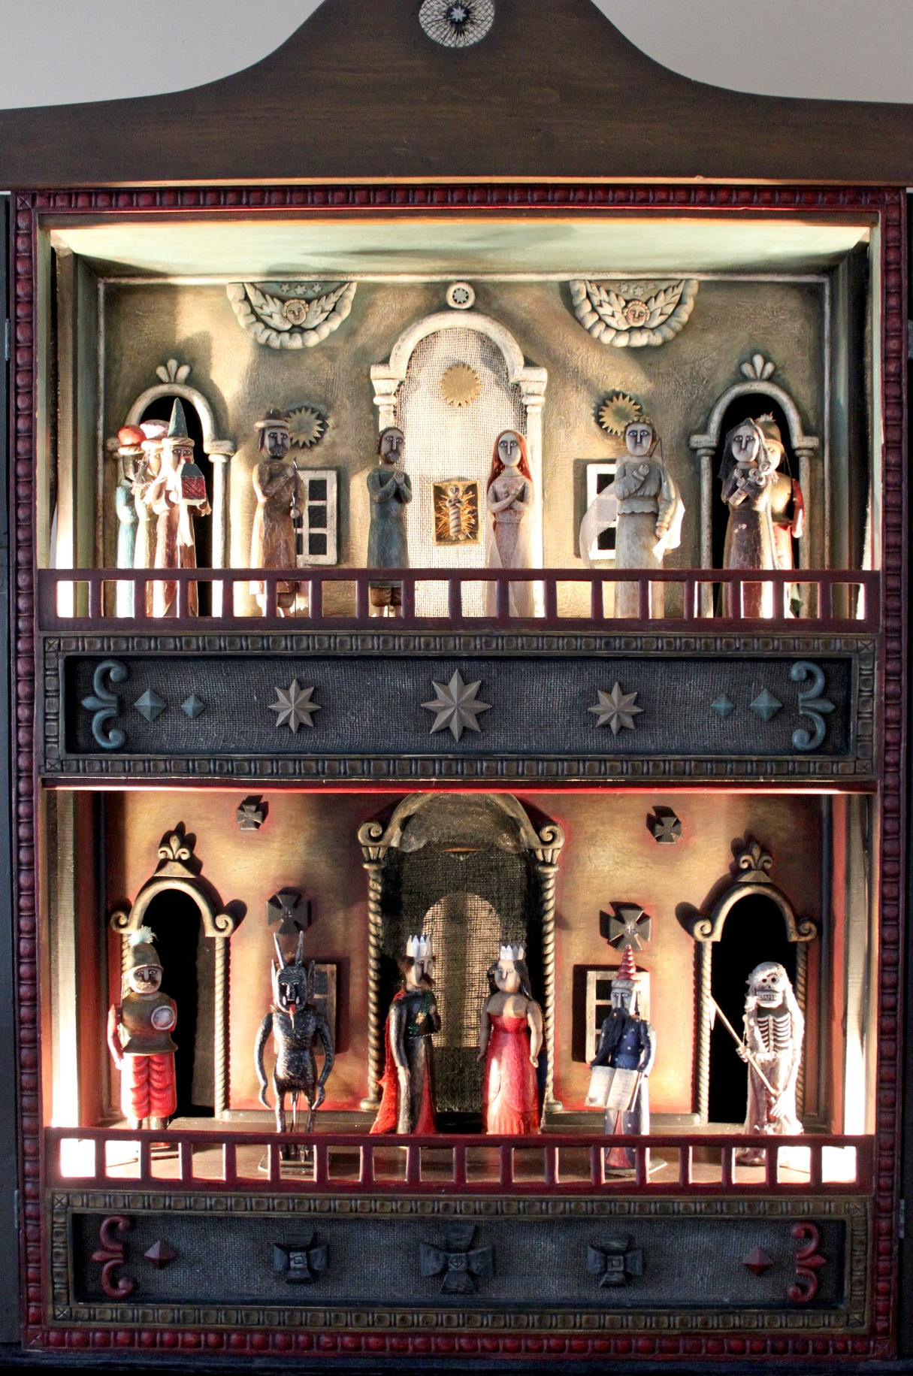
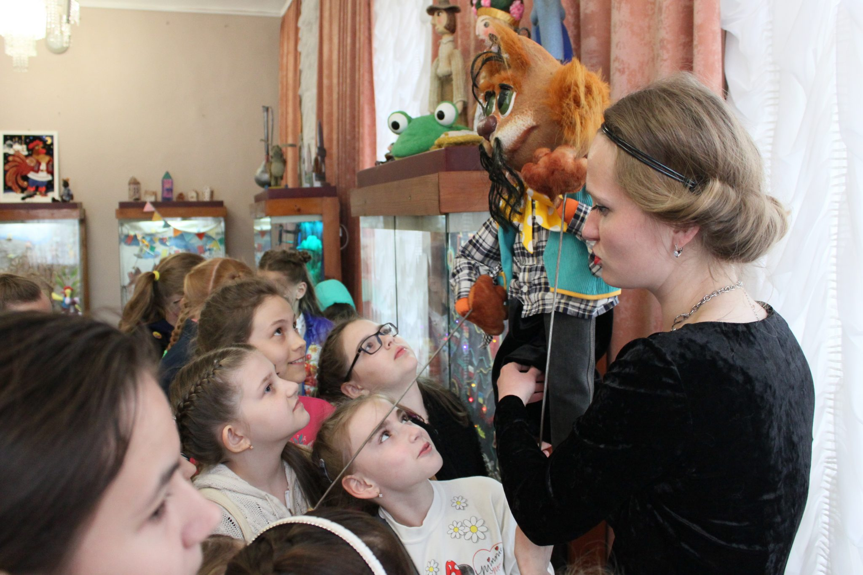
По предварительным заявкам «Лялька» осуществляет ознакомительные экскурсии для разных категорий зрителей (в том числе на английском языке), а также показ белорусского народного кукольного театра — батлейки «Цар Ірад».

Slide 8
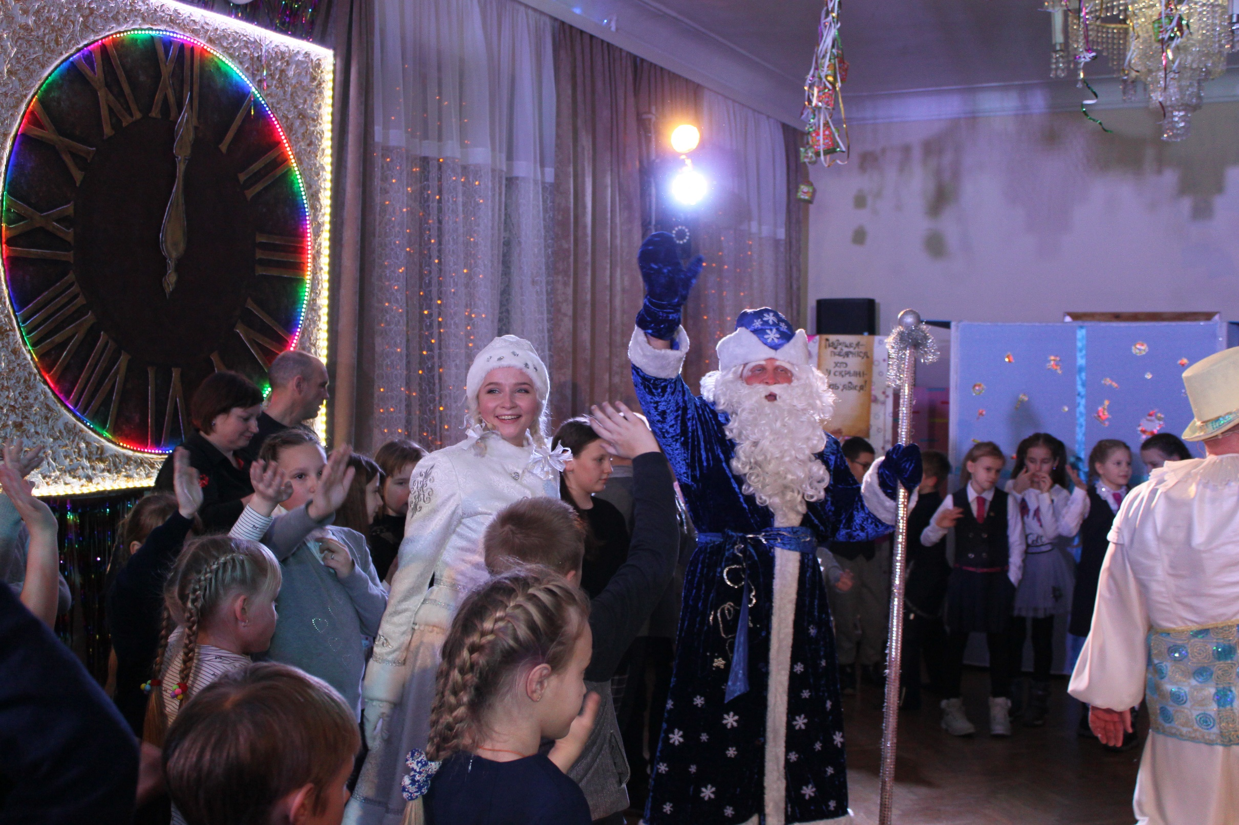
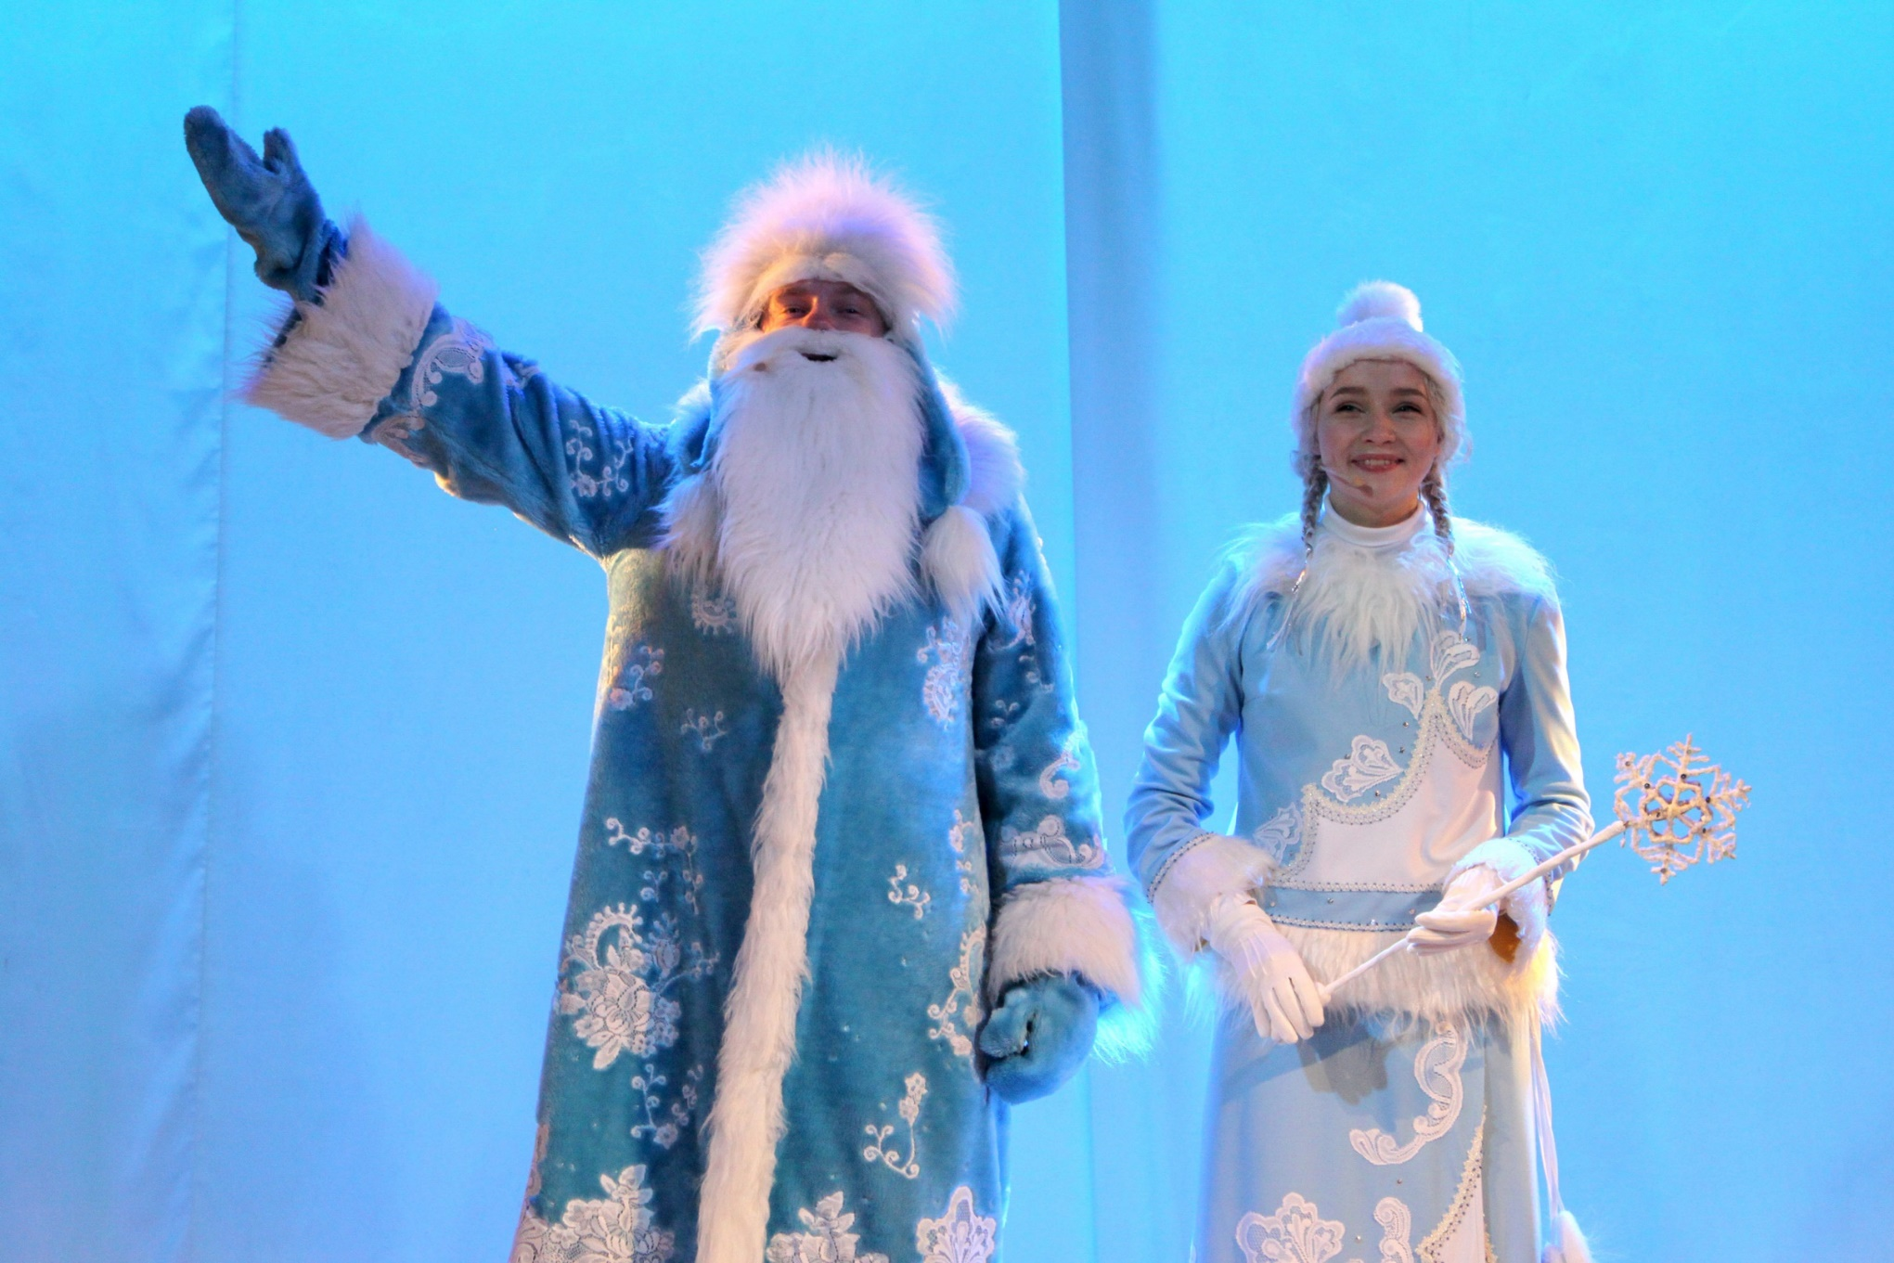
Неизменной популярностью пользуются новогодние мероприятия в театре, включающие в себя тематическую премьерную постановку и танцевально-игровую программу с возможностью индивидуального поздравления ребёнка Дедом Морозом, Снегурочкой и другими сказочными персонажами.

Slide 9
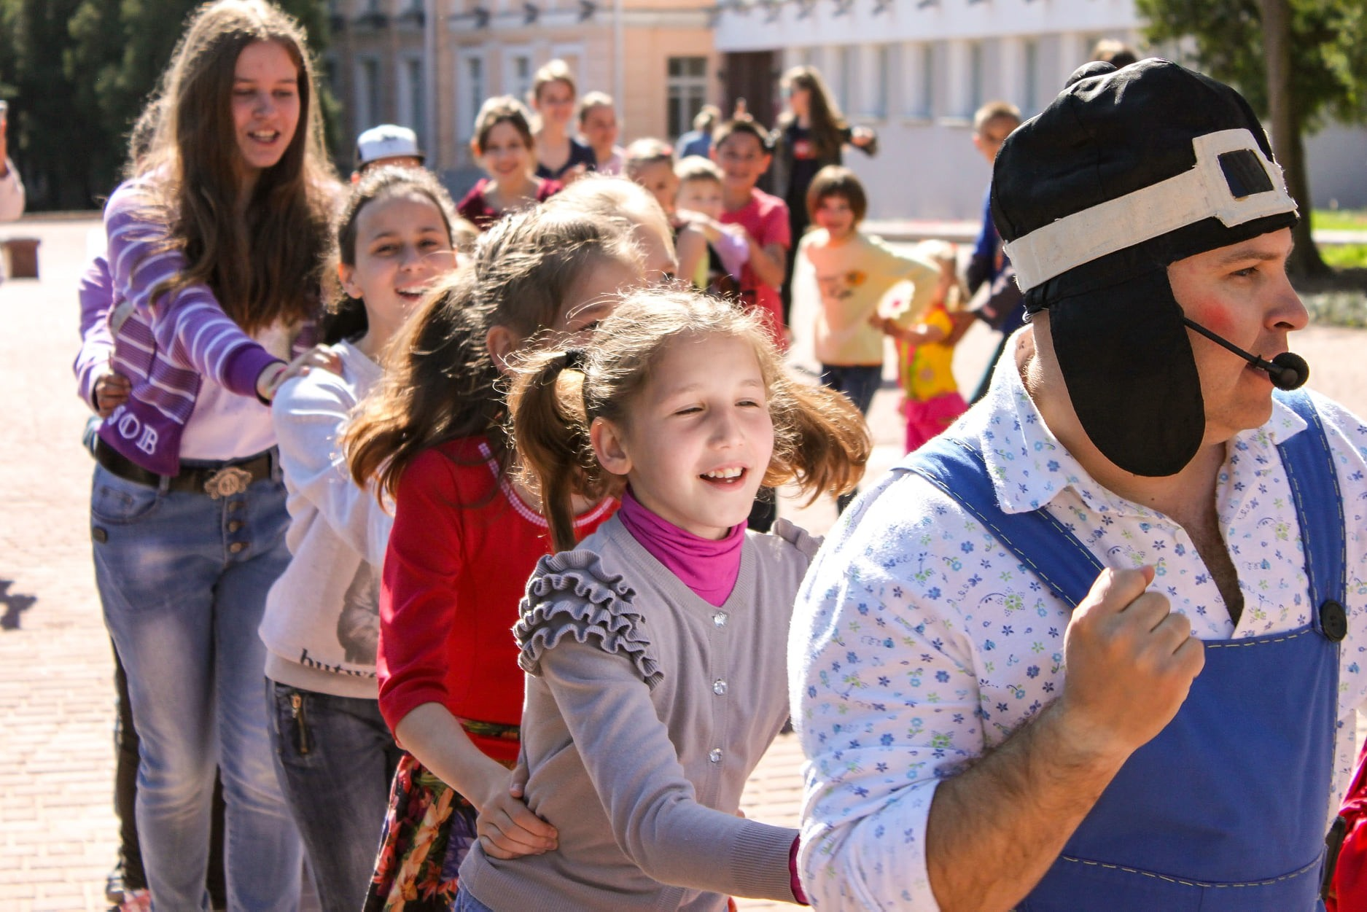
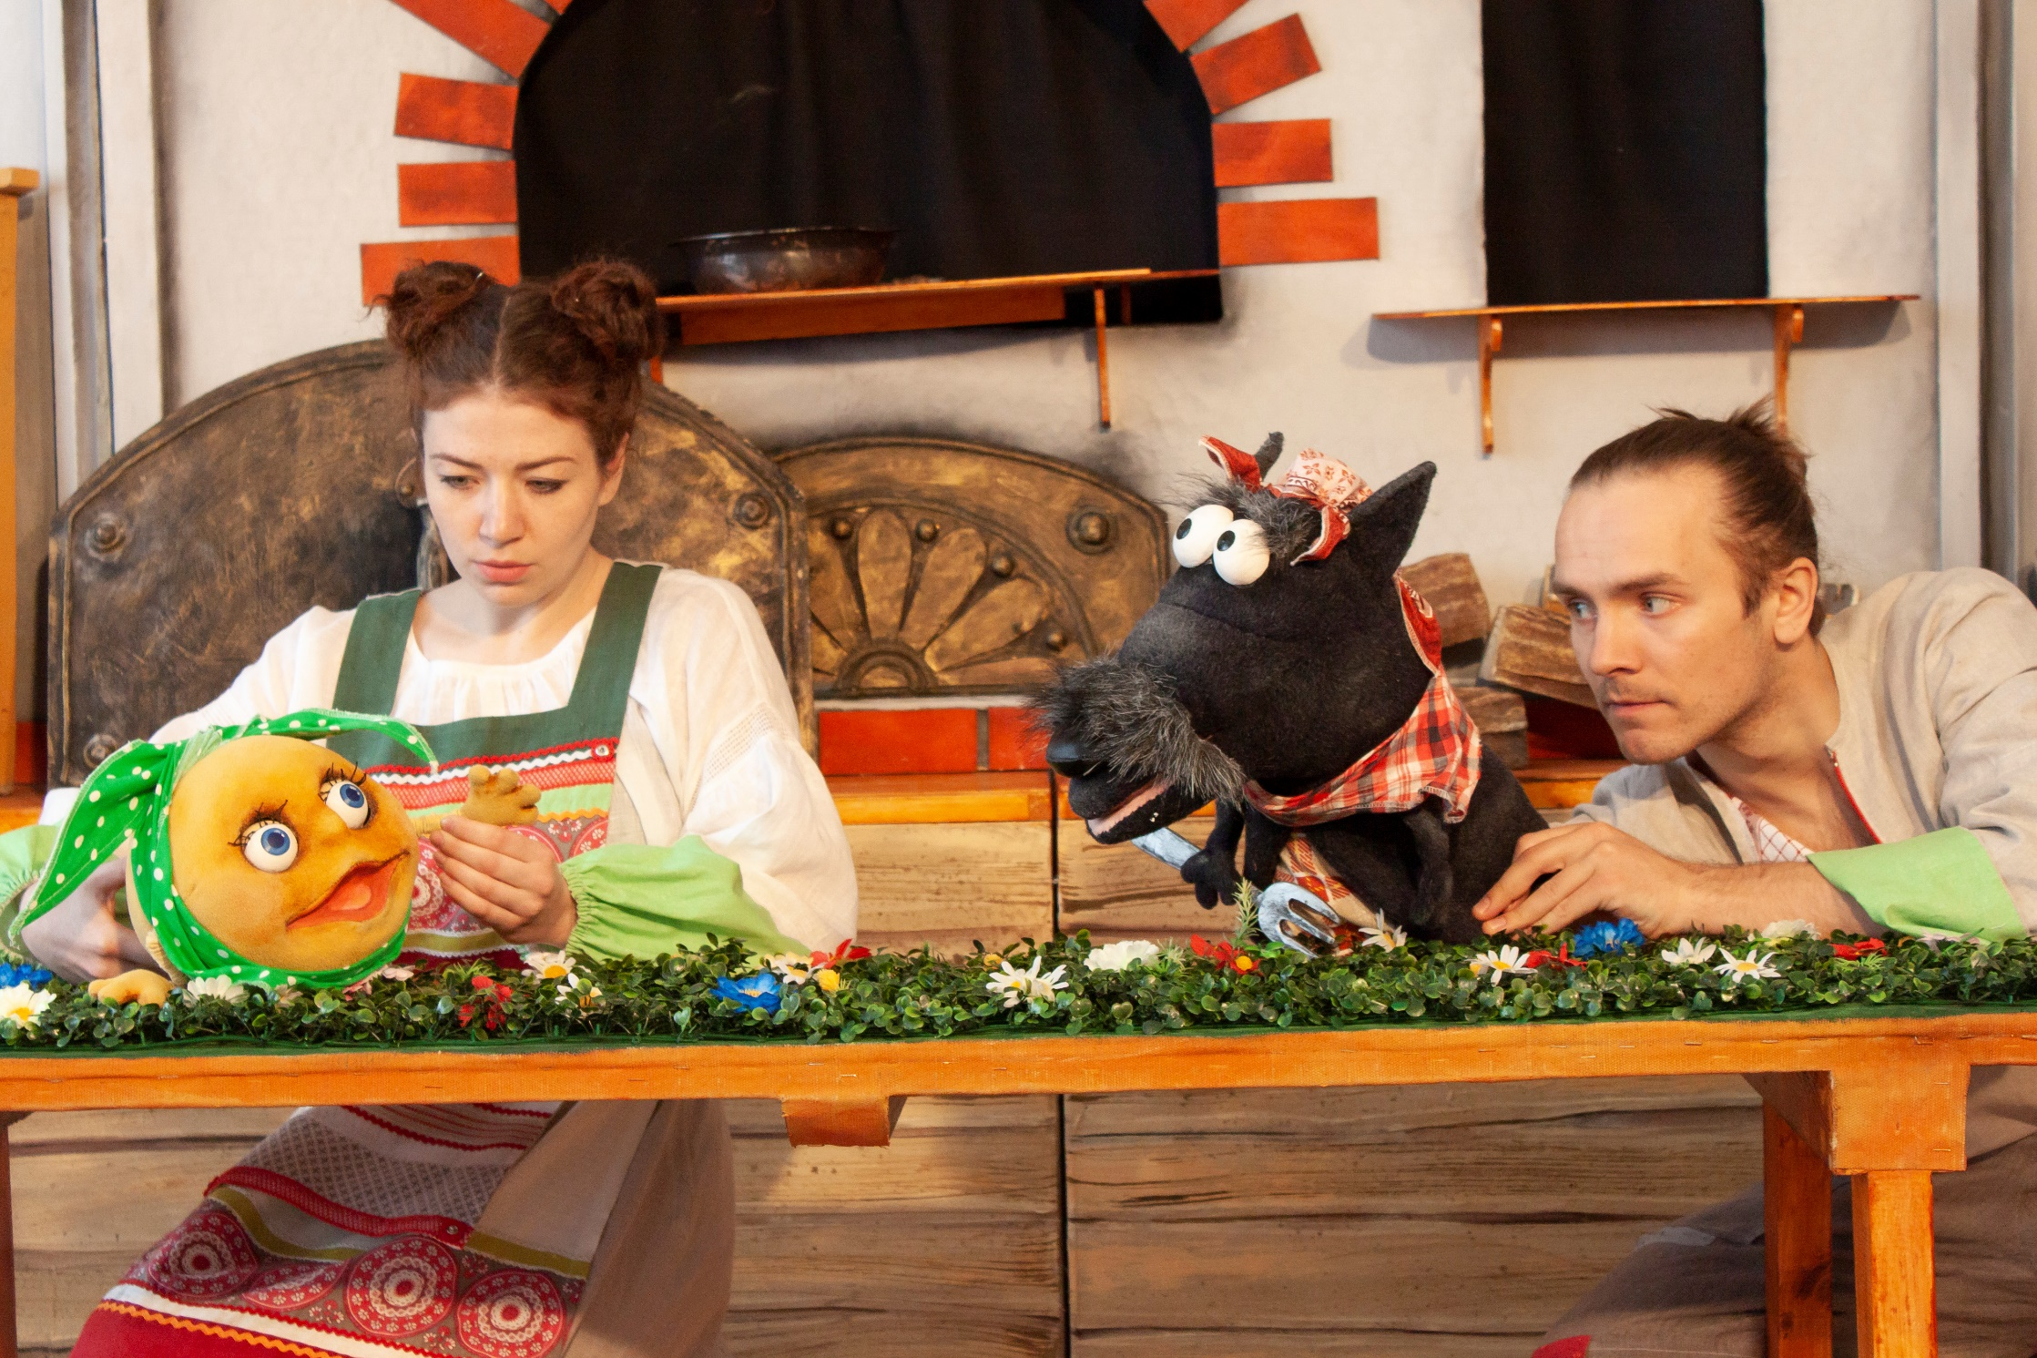
Белорусский театр «Лялька» как один из важнейших культурных центров г.Витебска открыт для самых разных форм сотрудничества с учреждениями образования, туристическими фирмами, профсоюзными и благотворительными организациями.

Slide 10
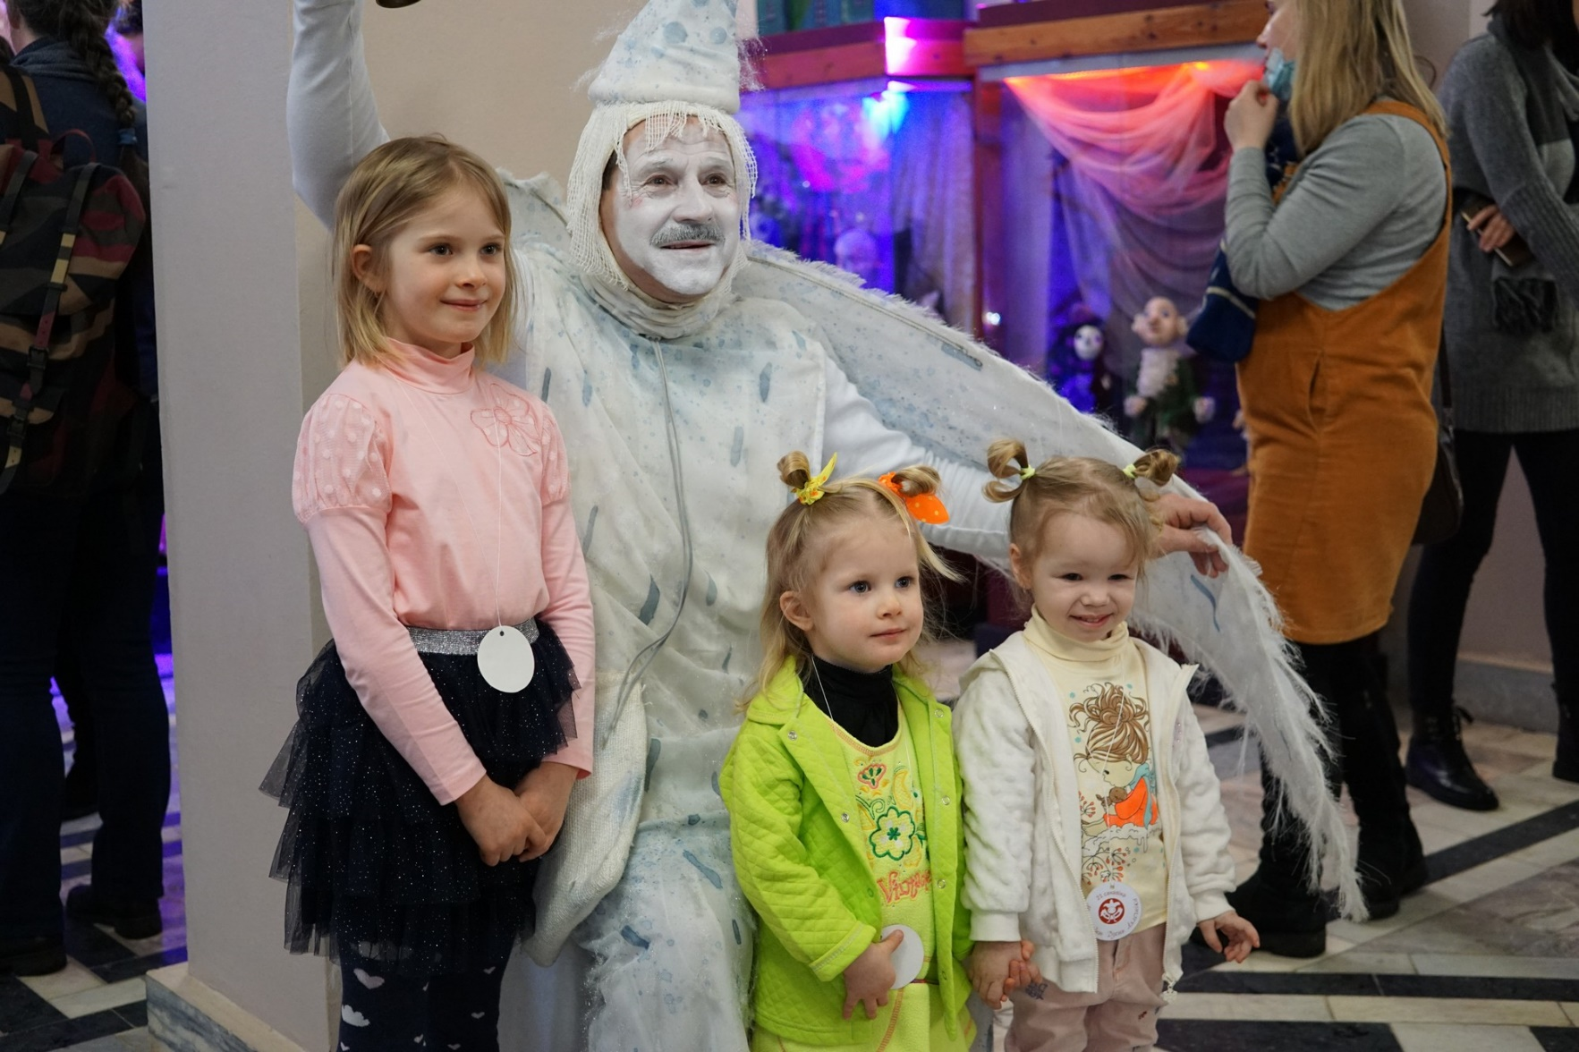
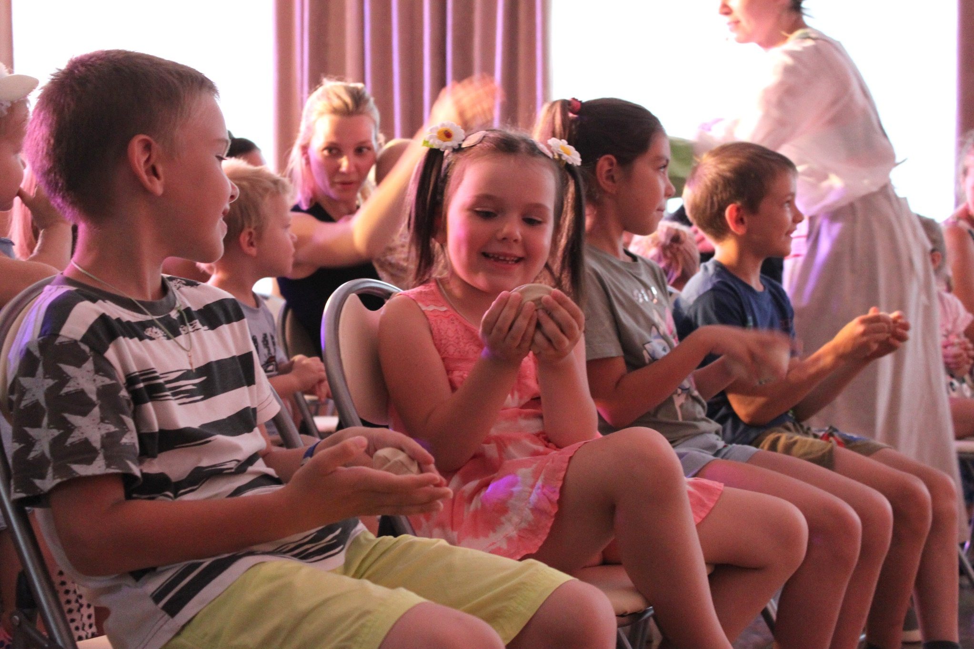
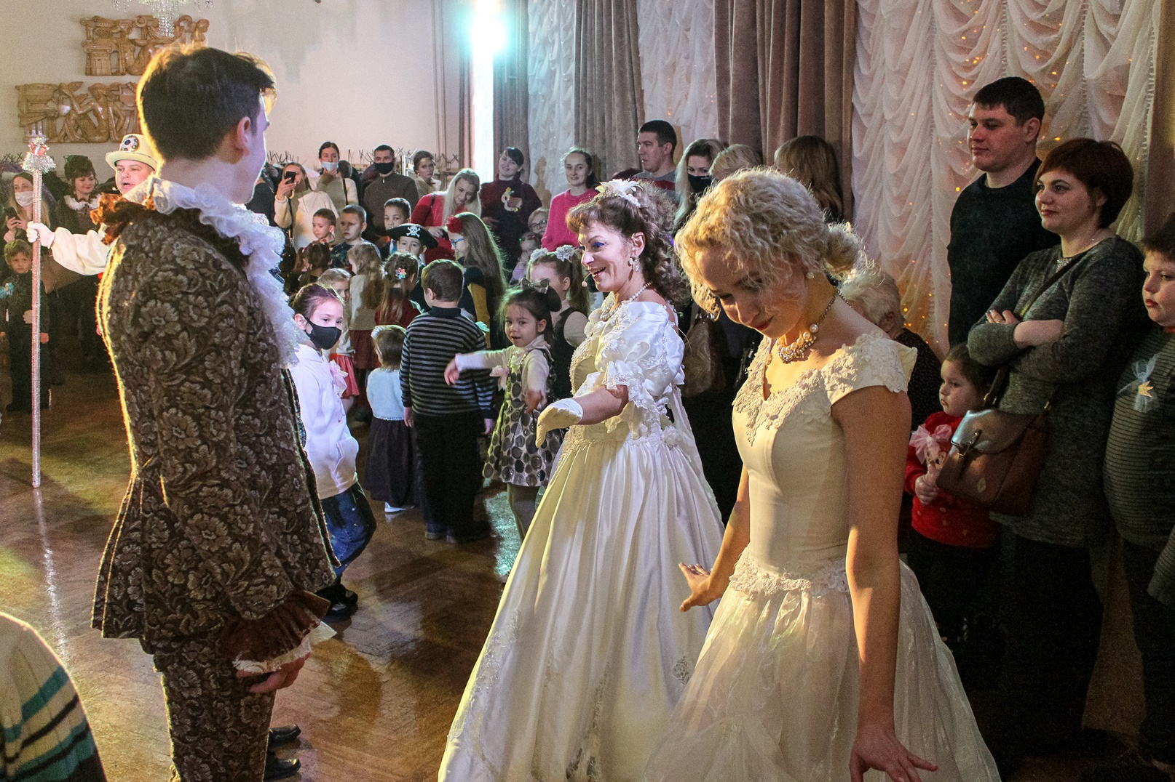
На базе театра организуются благотворительные показы, значимые тематические мероприятия для детей и взрослых (балы, маскарады, мистерии и т.д.), разнообразные конкурсы, выставки, мастер-классы, научно-практические конференции, концерты, презентации, творческие встречи.

